Slide 1
智慧政务云解决方案介绍

Slide 2
 | 提 纲
 | 省级电子政务应用现状
 | 智慧政务云解决方案
 | 运营运维思路及建议
 | 优势及相关案例

Slide 3



总体建设背景
省级电子政务信息经过长足发展，已有多个委办厅局众多业务系统在省信息化中心部署，并且建成了以“两网四库三平台”为支撑的信息化公共平台服务体系基本成形，推动省市县三级电子政务基础资源共享。
两网
四库
三平台
已建成省、市、县三级骨干传输网络，电信、联通、移动和陕西广电的光缆分两路从不同物理路径进入省信息化中心。
基于省级平台建成了全省人口信息数据库、法人单位数据库、宏观经济数据库、空间地理数据库等“四库”。
省信息化中心、同城灾备中心、异地灾备中心
Notes:
95个单位338个业务系统

Slide 4

现状及问题分析
省级电子政务系统经过最近几年建设，已取得长足发展，很大程度上已经满足当前政务业务的各类需求。着眼于未来，当前省级电子政务平台还存在一些问题，具体表现为：
机房智能化建设滞后
网络建设缺乏统一规划，网络管理与网络设备呈现紧耦合状态
虚拟化资源缺乏统一的运营、监督、管理平台和机制
备份范围有限，备份流程自动化水平低，灾备建设缺乏应用级灾备
安全体系建设还需完善

Slide 5
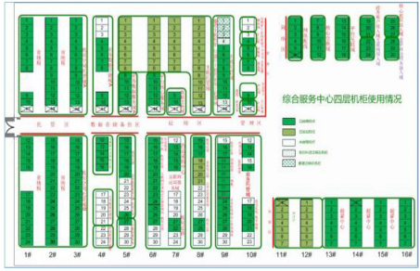
机房现状及问题分析
省信息化中心外网机房共4层，目前已用两层，每层机房建筑面积 1000 多平方米，其中数据中心机房使用面积 800平方米左右，总可摆放机柜约 300多个，可支撑托管设备约 2000余台。
存在问题
1.机房环境、空间、设施等条件难以承载未来更多政务业务。
2.机房负载过高（例如温度和供电），没有有效检测机制。
Notes:
省信息化中心外网机房包括 4-7 层，每层机房建筑面积 1500 平方米，其中数据中心机房使用面积 860 平方米、配电区使用面积 200平方米、公共区域使用面积 440 平方米，总可摆放机柜约 335 个，可支撑托管设备约 2500 台，目前四、五层机房已启用。

Slide 6
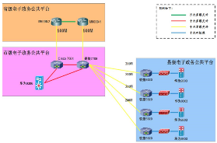
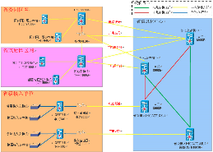
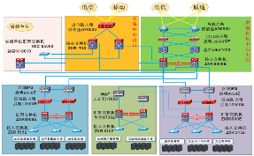
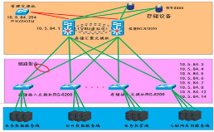
网络现状及问题分析
骨干网
省市骨干网设备老化
市县骨干网单链路单设备部署，存在单点故障。
接入网
自有设备，存在管控问题。
电子骨干网
政务接入网
数据中心网
设备性能老化、功能不完善
业务、网络未分离
安全设备缺失
存储网
存储网络 IP 存储接入交换机需要进行冗余设计
数据中心网
存储网络

Slide 7

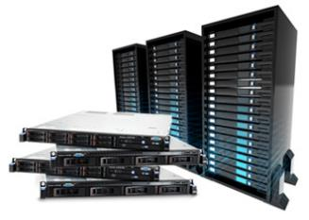
主机现状及问题分析
物理
机
虚拟机
1. 虚拟机主机无用户自助管理功能
2. 虚拟资源缺乏自动化施工管理
3. 缺少统一的资源计量计费管理
4. 虚拟机动态扩展性较差
服务器共计 1084 台，包括用户托管的各类服务器 491 台和省信息化中心自有的各类服务器 593 台。省信息化中心自有服务器中，电子政务一、二期采购的服务器 89 台、省信息化中心各建设阶段采购的服务器 504 台。
目前共计分配各类虚拟主机 1492 个（平台自用用 80 个，用户使用 1412 个），vCPU 8060 核，内存 16516Gb，虚拟机同物理主机的CPU 核数比为 2.3:1，虚拟机同物理主机的内存比为 0.86:1，虚拟机同物理机的数量比为 7.2:1

Slide 8







存储现状及问题分析
共计38台
存储
教育厅托管4台
缺少存储资源池
缺少存储设备集中管理和运维监控
.ISO
镜像文件存储11台
DB
数据库存储2台
非核心存储、非结构化数据存储、未使用存储等共计7台
超算存储8台
Notes:
信息化中心统一管理的存储设备共 38 台，其中教育厅 4 台存储同意由省信息化中心统一管理。其中用于存放虚拟化镜像文件的存储 11 台，用于存放非结构化数据的存储 1 台，用于数据库的存储 2 台，用于超算的存储 8 台，新购置存储 3 台（尚未启用）， 3 台 IBM N6210（非核心系统使用），2 台宏杉 MS5020（灾备存储）和备份存储 2 台，同城灾备存储 2 台。

Slide 9

备份现状及问题分析
备份设备及使用情况
备份策略
备份的设备共计 2 台，其中用于近线备份的虚拟带库设备 1 台，用于存放离线数据的物理磁带库 1 台。
近线备份设备采用虚拟磁带库，实际可用容量 53T，已分配容量25.2T 。
离线备份设备采用物理磁带库，配置规格为 1.5T/盘（不压缩），备份磁带介质 100 盘，已使用 51 盘。
现有的备份软件为 Symantec 的 Backup Exec ，承载现有数据库数据和关键业务数据的备份，近线保存 7 天数据，按月归档最近 3 个月数据，归档数据由备份软件自动迁移至物理磁带库。
现有备份软件和备份设备只能支撑关键数据备份，无法完成现有平台中大量虚拟机的备份；
软件备份为传统手工模式，无用户自助数据备份方式；
没有实现云备份

Slide 10
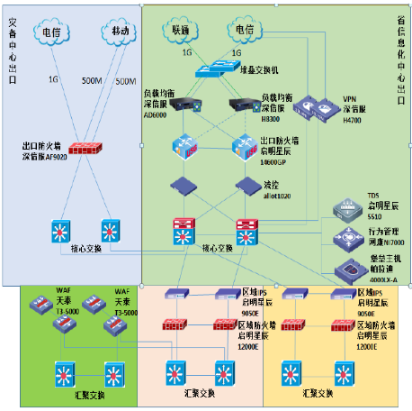
安全现状及问题分析
安全设施
“五防”安全体系不完善；安全域划分不明确，安全防护能力部署不均匀；部分设备老旧。
安全软件
监控范围不完整、防护系统缺乏冗余设计。
安全访问
无法实现VPN远程访问的审计功能。
数据安全
没有加密设施。

Slide 11


灾备现状及问题分析
RPO≤10 Min
RTO≤ 30 Min
RPO≤ 3 Hr
RTO≤ 30 Hr
1
2
服务器 14 台
存储设备 2 台（各 50T）
持续业务数据保护设备 1 台
容灾备份软件 1 套。
1. 灾备系统对备份软件依赖性强
2. 缺少应用级双活
3. 缺少“两地三中心”统一的灾备运维和安全监管功能
服务器 8 台
存储设备 2 台（各 50T）
持续业务数据保护设备 1 台
容灾备份软件 1 套。

Slide 12
软件现状及问题分析
 | 现状 |  | 问题
系统软件 | 中标麒麟操作系统 |  | 1. 没有软件版本管理、软件分发管理工具。 2. 云平台中缺少软件的自动部署的能力。 3. 缺少新操作系统、数据库软件版本支持。
 | 微软 WIN2008 操作系统
 | ORACLE 数据库及集群软件
 | 神通安全数据库
 | 中创中间件
 | WEBLOGIC 中间件
 | 东方通中间件
平台软件 | 多级数据交换系统 | 全省重要信息系统信息安全档案库 | 1. 数据整合度不高 2. 云资源管理自动化、便捷性有待提升 3. 虚拟化环境安全存在合规性问题 4. 业务系统运行部署环境各自为立
 | 基础资源应用公共服务平台 | 基础资源应用公共服务平台
 | 基础数据库整合与综合应用系统 | 多元数据融合与集成系统
 | 安全管理中心平台 | 信息服务资源运营管理平台
 | 运维服务综合管理平台 | 云计算资源管理平台
 | 安全审计管理系统 | 信息化资源服务受理与交付平台
 | 统一服务架构平台（USAP） | 虚拟资源隔离系统
 | 商业智能平台（BI） | 政务信息资源目录与交换系统
 | 面向服务架构平台（SOA）

Slide 13
建设内容
此部分描述跟初设内容不一致。
应该是现有目标再有内容
陕西政务云平台
云资源监督管理平台建设
统一运维系统建设和完善
政务数据交换共享平台建设和完善
云安全防控体系建设和完善

Slide 14
建设目标
陕西省新型电子政务平台建设以云计算为核心，完善现有平台体系，建成全省统一政务云体系，实现省级电子政务建设模式从自建向购买服务转变，达到平台功能模块化、规模可伸缩、资源可调配、服务可计量的总体要求，具体目标如下：
实现省、市、县三级电子政务平台的统一监管
云资源采用政府购买服务的方式，并能对这些云资源做到“可管理、可计量、可剥离”
能够统一调配省、市两级和社会云服务商的云资源，实现全省范围政务云资源的共享利用
实现全省各级各机构统一数据交换、数据共享与数据开放接口，支持大数据的管理和应用
制定与升级后公共平台相适应的安全、运行、服务管理体系、评价体系、标准规范和管理制度，确保公共平台的运行安全

Slide 15






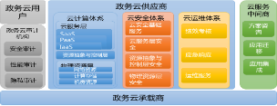

基于云计算的创新电子政务模式
建设目的
新一代政务基础设施
政务信息化
社会服务
公共治理
建设思路
z
计算服务
存储服务
安全服务
分散建设
集约建设、业务协同、数据共享
建设模式
自建自用自维
采购服务，引入社会力量

Slide 16
 | 提 纲
 | 省级电子政务应用现状
 | 智慧政务云解决方案
 | 运营运维思路及建议
 | 优势及相关案例

Slide 17








智慧政务云整体解决方案
标准规范和大数据体系
服务
门户
运营管理与安全保障
对内/对外门户网站
PC/移动客户端
政府热线
提升公众服务水平
智慧
政务
应用
提高政府治理能力
业务审批
行政监管
政务OA
领导决策
政务服务
网上办事
企业服务
智慧社区
应用及
数据支撑
平台
云增值服务
数据库服务
共享交换服务
大数据服务
行业能力服务
应用支撑服务
云迁移服务
基础
云服务
资源
云管平台及云门户
灾备服务
政务数据中心
统一灾备数据中心
物理
资源池
虚拟资源池
计算/存储/网络
虚拟资源池
计算/存储/网络
物理
资源池
绿色机房
绿色机房
安全服务
基础网络
政务网络资源
互联网资源
政务网
政务网
传输网资源

Slide 18
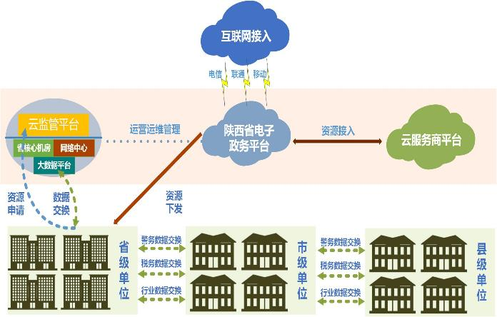
省级政务云体系结构
升级后的全省政务云体系由省级平台、省级核心机房、市级平台、县级平台以及购买的社会化云服务商共同组成。以省级平台为核心，横向联接、整合省同城容灾政务云平台、省异地容灾政务云平台和所购买的社会化云资源；纵向联接、整合各市级平台，形成全省政务云体系架构。

Slide 19
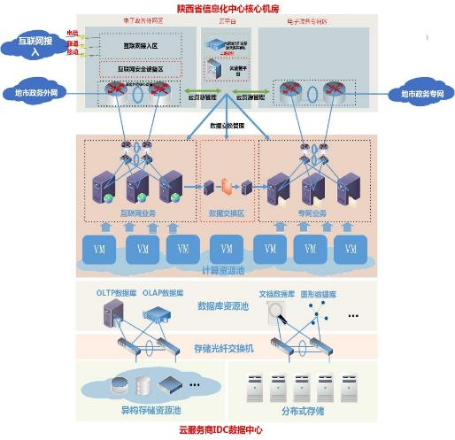
“逻辑统一、物理分散”的整体架构
省核心机房做统一资源分配、流程管理、数据交换策略下发
不同业务对接省核心机房不同接入层
依据业务特点分别部署，数据单向交换
统一搭建计算虚拟化资源池
建设多样化数据库资源池
搭建分布式存储池，满足不同存储需求
整合现有异构存储资源池，统一向上层映射

Slide 20







省级政务云技术架构
业务系统
基础业务
基础办公
业务系统
网站
...…
云安全
网络安全
云服务平台
云数据库
应用运行环境
数据交换平台
大数据
...…
平台安全
自服务门户
管理门户
云计算管理平台
服务管理
运营管理
应用安全
资源管理
数据安全
KVM
Xen
文件存储
对象存储
SDN
NFV
管理安全
虚拟化
Hyper-v
VMware
表存储
块存储
NV
……
服务器虚拟化
分布式存储虚拟化
网络虚拟化
……
基础资源
传输资源
互联网资源
IDC资源
3G/4G资源
云资源

Slide 21
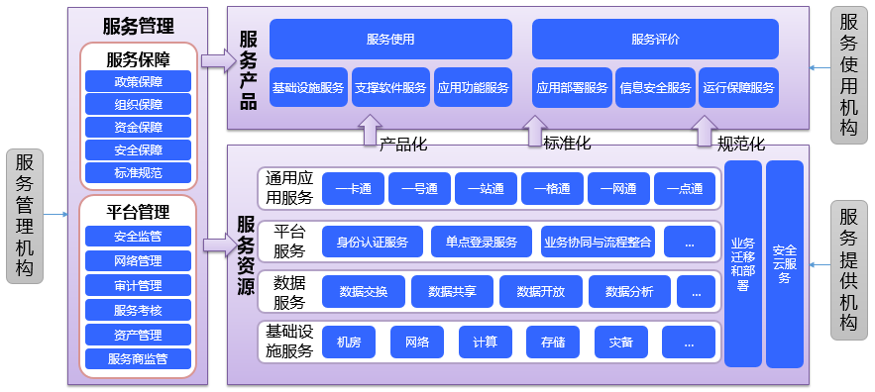
省级政务云服务架构
服务资源包含基础设施服务、数据服务、平台服务和通用应用服务四层，通过云计算技术，在整合现有软硬件资源基础上，构建一个弹性可扩展的服务资源池，实现对基础设施、信息资源、支撑软件、应用功能、应用部署等服务资源的统一管理和调配。
省级政务云平台服务架构面向服务管理者、服务提供者和服务使用者三者不同角色，发挥云计算按需、弹性的服务特征，利用新一代信息技术将各类资源封装。

Slide 22






开放架构是政务云平台建设基础
构建可扩展的云平台的技术要求
架构
成熟稳定扩展能力
服务
自动化交付定制能力
安全
安全合规交付能力
运维
实施运维交付能力
要构建开放弹性易扩展架构，满足政务云渐进式建设需求
重视云管平台——服务交付和运维管理的关键和核心
要遵循“国家信息安全等级保护”和“电子政务信息安全等级保护实施指南”、进行分级分域安全管理
政务云运营是迭代螺旋式的持续提升
Notes:
备注：此章内容仅供电信内部参考，请避免直接对外宣传。

Slide 23
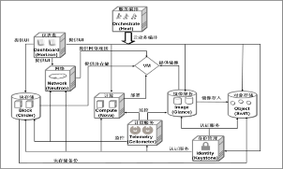





建议采用Openstack开放架构，保持平台的可持续发展
云架构的作用
OpenStack提供了一个操作平台或工具包，采用Python语言开发，整合了针对计算、存储、网络基础资源的统一管理，封装资源，提供界面、接口，使用云如同操作Windows一样，实现面向大规模云业务的编排。
云架构：主机、网络、存储、安全、计费等协同组织，提供服务
主流云架构
开源：发展快，架构先进，扩展性好；
安装调试复杂；商用化缺乏；
闭源：厂商制约，扩展性不足；
对厂商依赖度大；

Slide 24
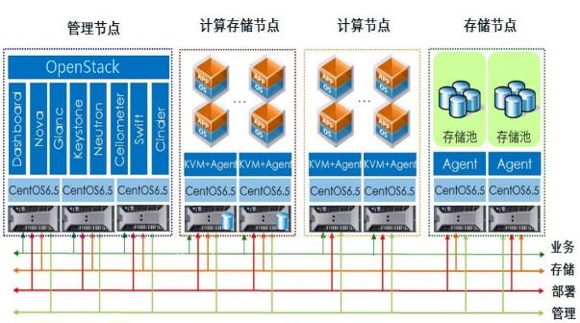
基础资源池建设——计算资源池整体设计
云计算资源池采用OpenStack架构进行设计。计算资源池的集群分计算集群、边界集群、管理集群三种，三个集群各使用独立机柜部署，其中管理集群主要承担虚拟化管理、云计算调度、运维监控信息采集等功能。
边界集群用于处理VPC/VDC与互联网出口隔离

Slide 25

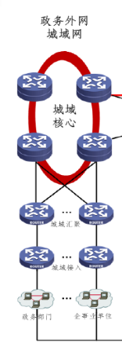
基础资源池建设——计算资源池区域划分
Internet
远程安全接入区
互联网安全防护区
互联网业务区
跨网数据交换区
安全隔离与防护
二级等保区
三级等保区
公共业务区
部门业务区
二级等保区
三级等保区
管理区域
网管平台
安管平台
云管理平台
CA/RA

Slide 26


基础资源池建设——计算资源池设计要点
Web Client
集群管理（主备）
VM
VM
VM
VM
VM
VM
VM
VM
VM
VM
集群管理（主备）
集群管理（主备）
CNA
CNA
CNA
CNA
CNA
VM
VM
VM
VM
VM
VM
VM
VM
VM
VM
VM
VM
VM
VM
VM
VM
VM
VM
VM
VM
SAN
本地存储
CNA
CNA
CNA
CNA
CNA
CNA
CNA
CNA
CNA
CNA
SAN
本地存储
本地存储
SAN
逻辑集群1
逻辑集群2
逻辑集群10
逻辑集群11
逻辑集群20
逻辑集群21
技术目标
  适用于高性能、大规模业务群部署，降低冗余物理机比例
  高可用性设计，集群管理（虚拟化部署或者物理部署）主备部署，保证系统可用性
  超大容量设计，可连接多个集群管理控制台
Notes:
小规模数据中心可以使用一对VRM管理，精简至极。
多规模的数据中心可以通过多对VRM级连，实现无级扩容，最大可管理4,096物理节点、80,000虚拟机规模。
当存在多个VRM时，需要使用级连机制。其中一对VRM作为主域控制器，所有VRM Web Client都连接到作为主域控制器的VRM上。其它VRM与主VRM建立级连关系。这样，Client就可以通过主VRM访问到其它VRM了。

Slide 27

基础资源池建设——存储资源池整体设计
文件系统级存储；
主要存储非结构化数据；
10Gb IP存储网络；
开放式架构，容量可按需在线扩展；
性能随容量增加线性增长。
云存储服务
数据块级存储；
主要存储结构化数据；
FC存储网络；
容量可横向、纵向扩展；
存储资源池内部分区，支持不同上层（数据库、应用）系统；
可实现数据双活镜像。
云计算操作系统
统一云存储控制单元
高速/以太网交换机
FC SAN交换机（冗余）
分布式存储
统一存储
在线备份存储
虚拟带库
统一的存储资源池

Slide 28
基础资源池建设——存储资源池设计要点
VM1
VM2
VM3
VM4
Volume1
Volume2
Volume3
Volume4
Volume10
Volume11
资源池1
SAN设备
资源池2
IPSAN
资源池3
NAS设备
SAN1
SAN2
Server
Server
NAS
NAS
异构存储资源池: 使用OpenStack 多后端支持接入异构存储设备组成异构存储资源池
多类型存储设备接入：同时接入多种异构存储设备，如SAN/IPSAN/NAS等
统一接口按需申请：用户可以指定存储资源池类型从相应的资源池中申请资源
Notes:
开放架构，支持异构存储池管理

Slide 29
基础资源池建设——存储资源池设计要点
Server 1
Server 2
Server N
关键特性
VM
VM
DB
ERP
CRM
…
块存储功能， SCSI、iSCSI接口
RAID10， 3份拷贝,…
存储快照
存储瘦分配
存储链接克隆
存储SSD Cache和存储自动分级
Erasure Code
压缩、重删
灵活的软件定义策略
...
分布式块存储
SSD
HDD
SSD
HDD
SSD
HDD
将服务器本地的硬盘组织成一个虚拟的块存储资源池，提供扩展性无极限的Scale-out 分布式存储
单一应用程序实例的IOPS由于大容量分布式缓存加速2x – 3x
单一应用程序实例又由于使用并行IO处理而提升至6x MBPS
计算和存储之间IO延迟缩短2x-5x, 峰值IO带宽提升10倍
Notes:
分布式软件定义存储

Slide 30










基础资源池建设——网络资源池整体设计
Internet
横向虚拟化
纵向虚拟化
大二层
无环化
增加带宽
快速收敛
双活或者多活工作机制
减少管理节点
通过vswitch将网络延伸至主机内部
10GE*N
核心层
1:N虚拟化
10GE
10GE
接入层
GE
GE
WEB/APP/DB
WEB/APP/DB
全网采用虚拟化后的链路捆绑技术实现二层链路的负载均衡和备份，实现二层网络扩展，构建无环路、无阻塞的云计算数据中心交换网络。

Slide 31
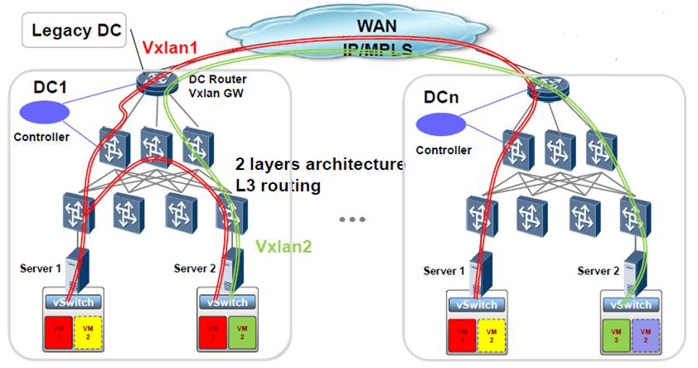
基础资源池建设——网络资源池设计要点
结合隧道技术，基于Overlay建立可集中控制的大二层网络，支持跨数据中心的租户网络隔离
部署隧道，透明化底层实现，支持跨数据中心的虚拟机通信
VXLAN/NVGRE等Overlay技术，突破VLAN限制

Slide 32
基础资源池建设——安全需求分析
1
问题：虚拟化环境内的边界无法通过物理方式划定边界，无法通过硬件设备进行防护和检测
需求：需要重塑边界，在边界上通过安全设备NFV化的方式重新建立访问控制规则
2
问题：云内流量不可视，不知道云内流量是否存在安全问题
需求：需要获取流量，并对流量进行安全检测和审计
3
问题：多租户环境下，安全需求不同，一刀切的安全能力造成资源浪费，安全部署不敏捷
需求：安全资源池化，实现安全即服务（SECaaS），按业务需求指配安全能力，定义安全路径
4
问题：针对虚拟化平台的漏洞攻击，针对云管理平台的不安全接口调用、身份冒用、误操作等
需求：选择重视安全的云服务商，强化管理者的身份鉴别、授权管理、访问控制
5
问题：云安全态势、安全运营、安全监管如何进行
需求：需要能够提供云安全统一管理的平台级工具
Notes:
云安全——问题与需求

Slide 33
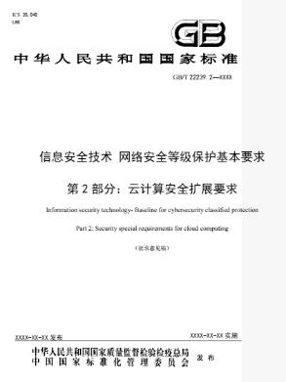
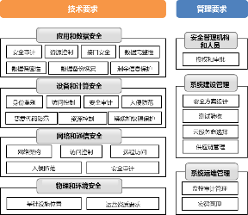
基础资源池建设——安全合规要求
GB/T 22239.2 《网络安全等级保护基本要求第二部分：云计算扩展要求》
修订过程
自2014年底开始修订，历经约两年。到目前为止，已经进展到了专家接受版。应该会于近期正式发布，成为新的GB/T 22239.2标准。对云计算安全的扩展性安全目标集要求。指导各类云服务形态（公有云、社区云、私有云、混合云）的安全建设方向。
要点总结
责任主体一分为二：云平台本身和云上的业务系统，都需要定级、备案、过测评；
不同云服务模式，管理主体的责任不同：IaaS、PaaS、SaaS下，云租户和云服务商的职权管理范围做了细致的划分；
平台定级的原则：云平台的定级需与其上业务系统最高定级一致；
云测评对象的增加：将云数据中心内的虚拟化相关组件、云管理平台等对象，添加至测评对象当中，并具体规定安全要求；
技术要求“5类”变“4类”：从物理、网络、主机、应用、数据，汇聚为“物理和环境”、“网络和通信”、“设备和计算”、“应用和数据”。
Notes:
云安全——合规性要求，等级保护云计算扩展要求

Slide 34
基础资源池建设——云安全整体设计
云安全管理平台
SDN导流串行安全防护方案
虚拟化网络安全检测与审计方案
虚拟化主机安全防护方案
按业务需求提供防护
云内安全态势采集
基于VM层级的安全防护
基于安全域思想提供防护
无代理部署方式
无代理/SVM部署方式
安全能力范围广泛，开放性
安全能力范围广泛，开放性
提供基于主机层面的保护
迎合SDN潮流
适应所有主流虚拟化平台
适应所有主流虚拟化平台
Notes:
云安全——以云安全管理平台为核心的解决方案

Slide 35
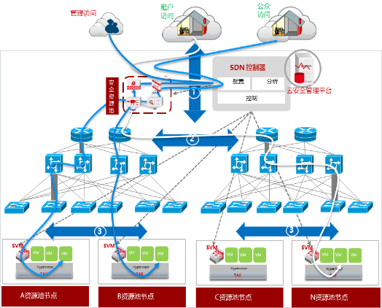
基础资源池建设——安全方案设计要点
按租户业务安全需求定义安全访问路径
基于SDN和安全资源池架构，通过云安全管理平台下发服务链的方式，实现安全资源的灵活编排和按需调度，达到分层防护、区别防护、精确防护。
安全能力NFV化，部署于安全资源池内，不同的安全服务链（根据业务安全需求自定义路径），通过不同的安全防护措施。例如：
公众WEB访问：FW->WAF->IPS
租户业务访问：FW->WAF->IPS->堡垒机
管理性访问（来自云服务方或第三方）：FW->IPS->堡垒机
Notes:
云安全——SDN导流串行安全防护方案-南北向流量安全防护

Slide 36
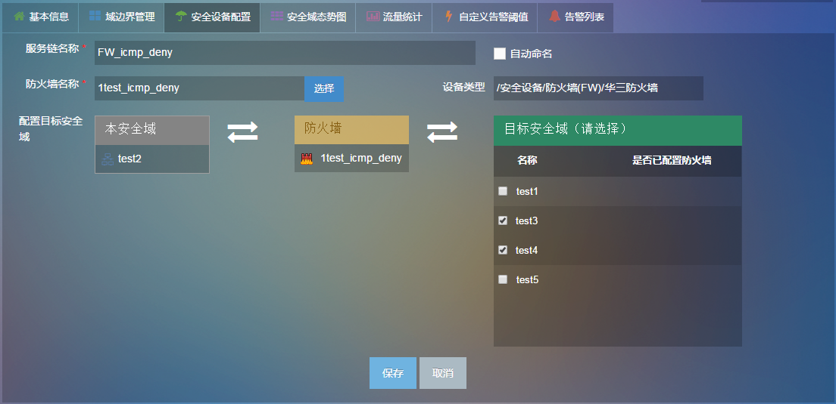


基础资源池建设——安全方案设计要点
云安全管理平台
1.下发安全服务链
作用于安全服务链
云安全管理平台
云管理平台
调用SDN控制器，以服务链的方式确定安全路径，
路径上的OF设备以流表方式完成转发，以完成VM流量的导流。
引流至串行防护安全资源池中，进行访问控制和过滤后，再到达目的VM。
施加访问控制策略
2.下发流表，确定安全引流路径
SDN控制器
虚拟化管理平台
安全资源管理平台
串行安全防护资源池
源地址对象
目的地址对象
3.将需要进行安全控制的流量引流至串行安全资源池，进行访问控制和安全过滤，之后发送至目的VM。
串行防护资源池
vFW
虚拟交换机OVS
虚拟交换机OVS
虚拟交换机OVS
部署NFV安全设备组成串行安全资源池，用于东西向流量的检测与防护。
能够支持第三方安全设备的部署。
vIPS
虚拟化引擎i
虚拟化引擎
ESXi
vWAF
Notes:
云安全——SDN导流串行安全防护方案-东西向流量安全防护

Slide 37
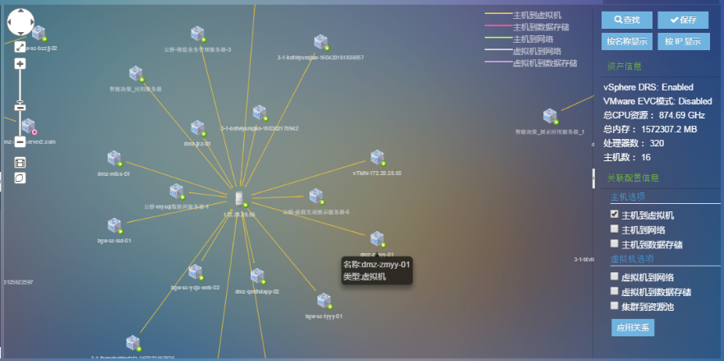
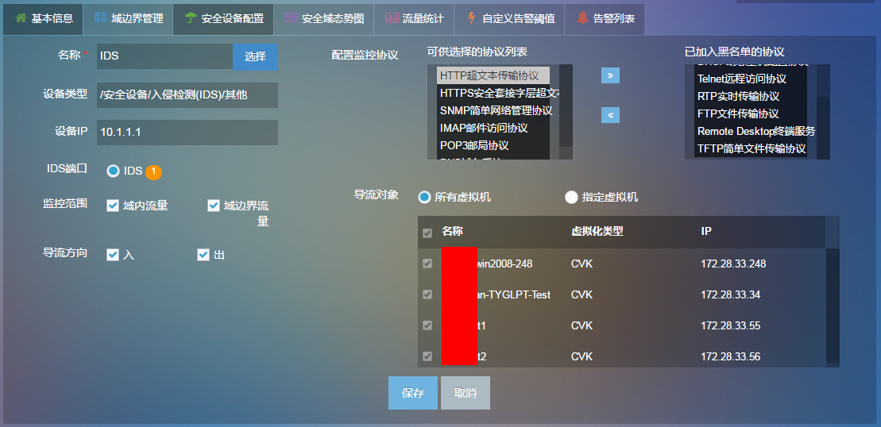
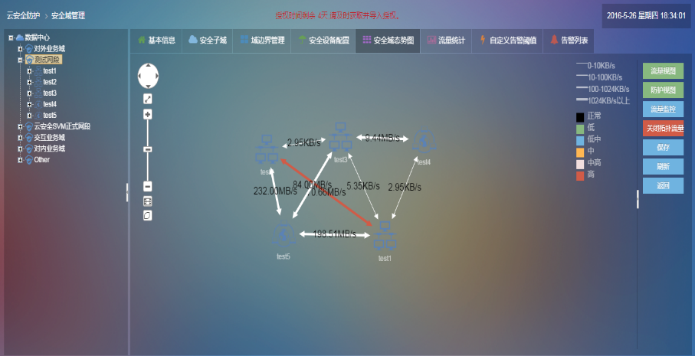
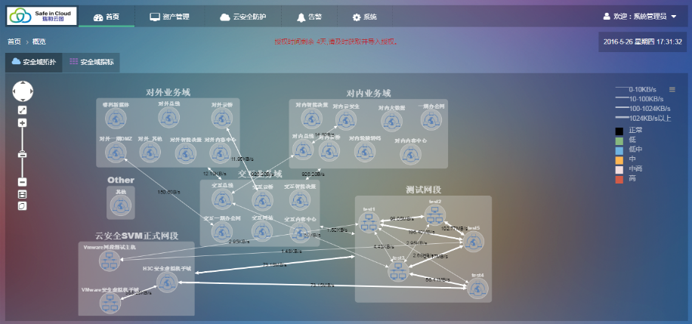
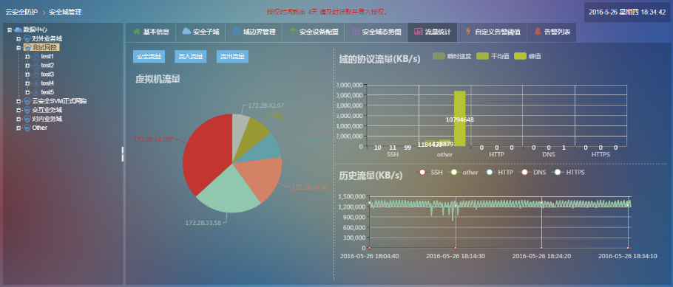


基础资源池建设——安全方案设计要点
云安全管理平台
态势感知
安全虚拟机
审计安全资源池
下发流量导流策略到安全虚拟机，完成旁路检测导流以及安全态势信息（流量、连接数、协议、IP等）的收集。
可部署物理/虚拟化的安全检测/审计设备，由安全虚拟机将流量导流至资源池内进行检测与审计。
宿主机中的安全虚拟机，与vSwitch对接，将宿主机中其他虚拟机的流量镜像。并完成流量的初步整形，吐出至旁路检测资源池，以及云安全管理平台。
云安全管理平台下发流量镜像和导流策略至镜像导流节点（SVM）。
同时提供对SVM的管理。
云安全管理平台
流量信息的全集发送至云安全管理平台，进行进一步的归并、分析和可视化态势展现
SVM镜像宿主机内其他VM的流量，进行流量初步整形，随后开始导出流量信息
虚拟交换机OVS
虚拟交换机OVS
虚拟交换机OVS
IDS
审计设备
其他设备
根据具体的检测和审计设备，导出相应的流量信息给各设备（物理或NFV），进行安全检测和审计。
ESXi
ESXi
ESXi
域内各VM流量比例，协议流量柱状图，历史流量曲线
网络拓扑可视化，安全域连接关系、连接状态
虚拟化资产状态监控，集群到宿主机、宿主机到VM的从属关系展示
域内VM之间的连接关系和连接状态展示
指定导出到IDS的流量选项
Notes:
云安全——虚拟化网络安全检测与审计方案

Slide 38


基础资源池建设——安全方案设计要点
SVM
安全虚拟机
Hypervisor/VMM
SA
安全代理
对VMware平台的支持
对华为/华三平台的支持
适应于VMware平台的主机安全防护，通过部署安全虚拟机（SVM）
提供：vFW、恶意代码防护、主机入侵防御、虚拟补丁管理、VM系统完整性监控、日志审计
适应于华为 Fusion Compute、H3C CAS
平台的主机安全防护，通过部署在VMM层部署安全代理
提供：vFW、主机入侵防御、恶意代码防护、DPI、日志审计
Notes:
云安全——虚拟化主机安全防护方案

Slide 39
基础资源池建设——安全方案总结
1.注重云安全新问题、新需求的解决
2.注重安全合规
重塑安全边界
注重态势感知，使云内流量可视
瞄准业务安全需求，定制安全能力
以安全域、虚拟机等多种粒度构建安全能力
以云安全管理平台为核心，注重安全管理
依托云安全管理平台，实现一个中心、三重防护的等级保护思想
有效满足网络安全等级保护第二分册（云计算扩展安全要求）的合规项
3.以主流市场和新兴技术为导向
4.保持开放，着眼未来
与主流的政务云、私有云服务商的云管理平台、虚拟化平台兼容性好
同时瞄准新兴的SDN化云数据中心市场，及以VMware为主的庞大存量虚拟化数据中心市场
云安全管理平台，以SOA的模块化开发思想为基础，可方便的引入安全领域的新兴发展防护、检测、可视化技术
以云内态势感知为起点，以数据驱动安全为发展方向，发展以威胁情报的收集、分析、展现为主的大数据安全
Notes:
云安全——解决方案小结

Slide 40


平台服务建设
业务应用搭建与配置
应用模板+可视化开发
数据配置
流程配置
功能选择
通过统一用户身份认证和单点登录以及业务协同和流程整合为各级政府部门业务系统提供统一的业务应用运行环境、业务应用开发环境、业务应用支撑环境、业务应用集成融合支撑。
服务管理中心
服务运营监控
标准规范
业务模型
服务定义
…
业务监控
服务监控
流程监控
…
应用运行环境
共性支撑
（统一用户身份认证和单点登录）
能力服务
（业务协同和流程整合）
支撑组件
操作系统
业务流程集成
工作流引擎
用户管理
数据库
身份认证
数据融合集成
报表引擎
应用中间件
业务协同
…
…
…
电子表单组件
单点登录
…
服务总成（虚拟化+流程化+自动化）
服务编排
消息转换
服务路由
端点适配
…
基础服务
扩展机制
安全机制
超时机制
负载均衡
重试机制
分布式部署
热加载
异常处理
平台服务系统基础框架
Notes:
主要是通过统一用户身份认证和单点登录以及业务协同和流程整合对政务及公共数据共享开放与业务协同平台提供支撑。

Slide 41







数据共享与开放平台设计
服务型政府
高效型政府
创新型政府
健康服务
信用服务
旅游服务
证照共享
决策支持
监管共享
空间信息
气象信息
设施信息
交通服务
惠民
……
并联审批
优政
……
企业信息
兴业
……
以人为本 · 惠及全民
精准治理 · 高效透明
大众创业 · 万众创新
数据开放系统
数据开放管理系统
数据开放服务系统
大数据系统
人口基础数据库
法人单位基础数据库
宏观经济基础数据库
空间地理基础数据库
共享信息库
开放信息库
……
数据共享交换系统
省级
元数据管理
目录管理
共享服务
数据交换
督察管理
市级
公安
卫计
民政
教育
社保
交通
……
县级
Notes:
首先，通过建设共享交换体系实现是大数据的获取，基于不同的来源汇集数据。
其次，以城市统一的人口、法人和空间库等信息资源为基础，叠加各部门、各行业相关业务信息，围绕各部门资源共享范围和授权使用范围，建设信大数据系统，加快实现对大数据存储和计算。
然后，按照国家大数据战略，面向政府、公众和企业等各类群体的数据需求，以统一数据开放系统推动数据共享和开放，最终形成行业汇集，区域共享的大数据格局。

Slide 42
数据共享与开放平台设计：数据共享交换系统
交换体系是按照统一的标准和规范，为支持跨部门、跨地域、跨层级信息共享以及政务协同而建设的信息服务体系，主要包括：
统一的标准规范 、数据交换系统、多种服务模式、数据交换管理办法
标准规范
服务模式
管理办法
服务模式
业务协同服务
数据交换服务
对接模式
Web Service
前置库
文件
数据决策服务
公开发布服务
Web 界面
离线导入
离线导出
交换系统
交换管理
节点管理
作业调度
交换服务
作业调度
……
交换监控
交换传输
交换桥接
交换接入
监控日志
…..
加密
转换
数据融合
系统运维
Notes:
其中共享交换层由目录体系和交换体系构成，
目录体系由目录管理、元数据管理和数据采集等模块构成，
交换体系由交换桥接、前置交换、交换传输、交换管理等部分组成，实现交换共享、数据归集、应用支撑服务、仿真环境。

Slide 43
数据共享与开放平台设计：目录管理系统
目录体系是以政务信息资源分类为基础，以目录技术、元数据技术和数据交换技术为支撑，采用统一的标准对信息资源进行描述，为政务部门和社会公众提供政务信息资源的发现、检索、定位、管理等功能，主要包括：标准规范建设、管理办法制定、目录编制、目录管理系统建设
管理者
目录管理
发布
维护
标准规范
注册
管理办法
查询
使用者
目录检索
目录采集
提供者
订阅
抽取
访问
数据交换体系
共建共享资源
采集
Notes:
信息资源目录作为统一数据底库和全局共享数据库的信息资源的管理和服务中心，按照统一的标准规范和树状结构实现对信息资源的采集、分类、描述、处理、展现、应用和管理，为信息资源的共享和交换提供基础性支撑，实现对信息资源的识别、导航和定位服务，从而更加有效管理、利用和合理开发信息资源，提高工作效率、提升服务水平提供科学的工具。

Slide 44
数据共享与开放平台设计：大数据系统
认证授权体系
+
安全保障体系
运维管理体系
+
标准规范体系
数据开放
接口服务
系统对接
页面/查询
…
行业/主题
关联模型
融合模型
预测模型
智能分析
…
可视化展现
人工+半自动化+自动化
数据编目
数据标引
数据预处理
数据转换
…
实时计算平台
（在线业务数据）
MPP数据处理
（高价值密度结构化数据）
Hadoop
（低价值密度数据）
OLTP
数据集市
数据仓库
HIVE
PIG
MapReduce
优化/执行
校验/索引
HDFS
存储、压缩、关联……
备份/恢复
断点/缓存
流处理技术
应用系统/共享交换平台/物联网支撑平台/移动平台
城市基础数据
（人口、法人、空间、宏观经济库）
业务系统数据
（行政审批、公共服务等）
社会数据
（视频监控、社会活动、GPS、LBS等）
Notes:
大数据基础运行环境基于云框架，采用混搭技术架构，通过集成现有各平台技术能力以及先进的分布式计算技术（如基于Hadoop的批处理计算框架、基于内存计算技术Spark的迭代运算框架、以及基于流处理技术的实时计算框架），为各方数据的融合提供融合计算能力。

Slide 45
数据共享与开放平台设计：数据开放服务系统
政府数据开放安全体系
数据开放服务门户
数据导航
数据集服务
数据接口API服务
检索服务
用户参与
政府数据开放标准规范体系
目录展示
数据下载
REST
主题检索
咨询建议
数据展示
SOAP
关键词检索
问卷调查
多维检索
数据分析
RPC
数据服务加工
检索可视化
建议增加数据
……
……
……
……
……
数据开放管理
数据管理
流程管理
内容管理
用户管理
数据存储
数据加工
权限管理
绩效管理
应用管理
数据输出
监控预警
关联分析
……
….
数据资源
目录库
数据库
主题库
应用库
……
各政府部门数据源
各开放网站数据源
互联网数据源
云平台基础设施
Notes:
建立唯一的数据开放实体网站，网站系统的名称为：陕西·数据开放。建设内容主要包括两部分，数据开放管理和数据开放服务门户（开放网站）

Slide 46
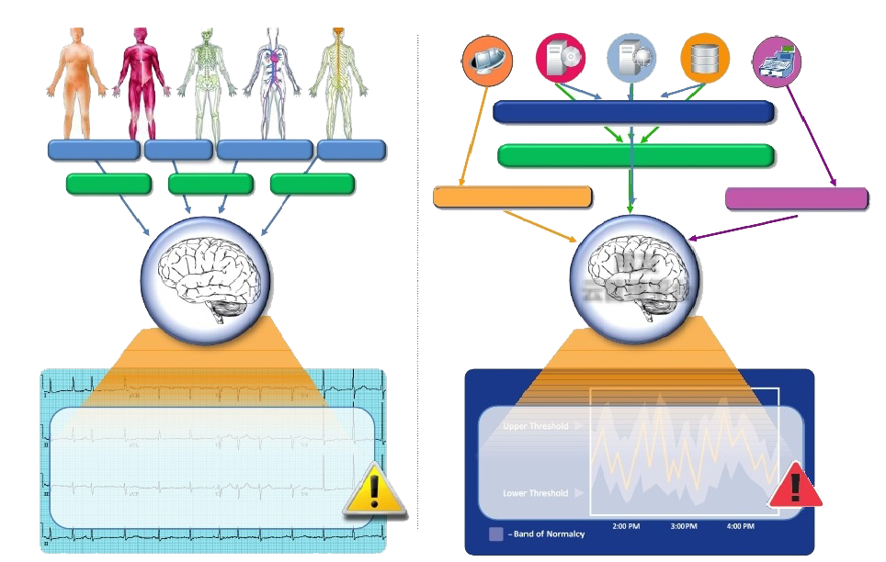
云管平台——为什么使用云管平台
监控各类资源– CPU, RAM, Disk, I/O, 等等.
肌肉
骨骼
心血管
神经
资源调度 – 根据资源状态，策略等
呼吸
心率
体温
收集外界用户指令
监控 业务
云计算
管理平台
控制中心，控制一切活动能力
知觉中心，感受自身及看到，听到的一切感觉
逻辑思维中心、理智中心、判断中心、反应中心
监控各类IT资源的健康、容量等运行情况
响应外部指令，根据内置逻辑或策略做出应答
对环境变化做出判断、分析，给出运维建议
云管理平台促使IT成为服务，促成企业生产资料的整合
云管理平台是云环境的管理控制中枢，是信息化的ERP平台

Slide 47






云管平台——管平台核心特征
资源池化
异构资源的支持
各种虚拟化系统
+ 物理资源+ 外部云资源
网络即服务
插件式网络设备适配
自由网络服务组合
SDN
层级的多租户架构
分权分域
+
按需自助服务
+全生命周期管理
+开放性接口组
自动化、流程化
自动调度和部署
快速弹性伸缩
统一监控、自助监控
可计量、计费
丰富的管理控制台

Slide 48




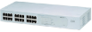

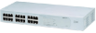



云管平台——云管平台核心特征
支持Vmware，KVM，XenServer，物理机等各种异构资源
支持内部资源池，外部资源池统一管理
新建、已有数据中心统一纳管
Agent
REST
KVM
IaaS
XenAPI
REST
网络适配器
存储适配器
物理机管理工具
XenServer/Xen
vCenter/vSphere
网络资源
存储资源
物理机

Slide 49
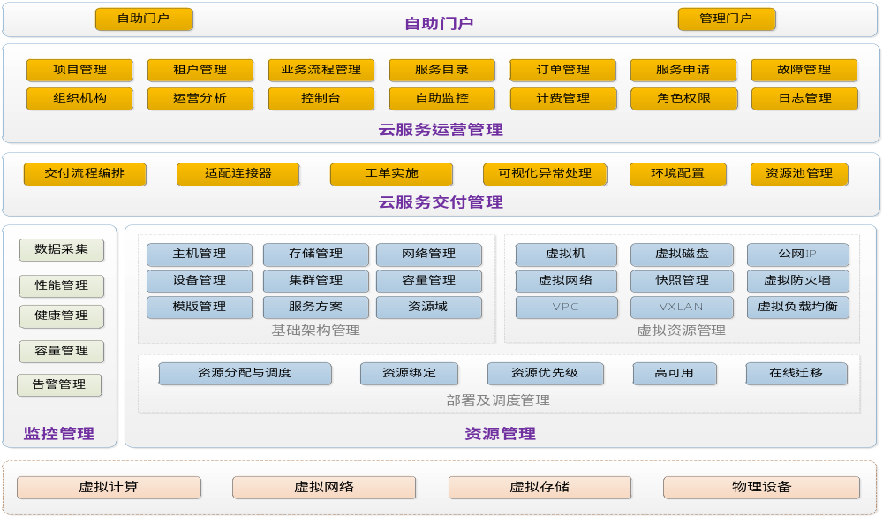
云管平台——云管平台功能架构
Notes:
整个云计算管理平台从两个视图提供对云资源的管理、运维和运营需求，云管理员视图为云管理员提供对资源池物理资源的统一管理、统一运维和统一运营视图。从运营、运维监控方面对物理资源的使用情况、使用效果、项目组对资源的使用情况进行评估。

Slide 50
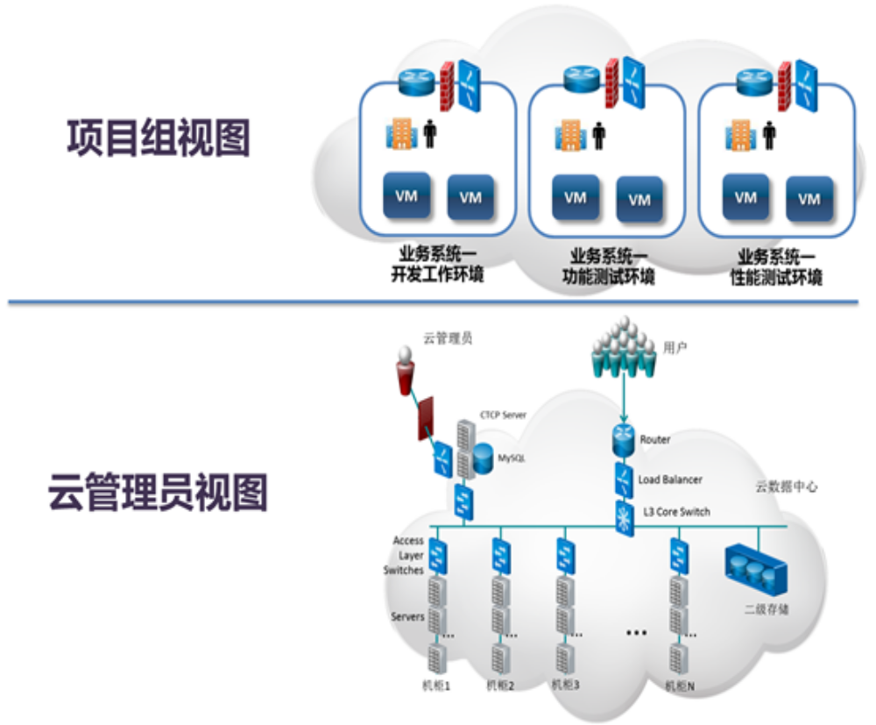
云管平台——云管平台资源管理调度模型
以项目/应用系统为单元，资源分配、调度和使用完全隔离
对物理资源、调度策略、安全保障机制不可见
面向虚拟资源全生命周期的使用
面向管理员，对数据中心内的物理资源实现池化管理
定义数据中心的资源分配和调度策略
监控数据中心运行状态，实现主动、精细化运维
为上层、外部系统对接提供接口支持

Slide 51





云管平台——应用场景-基础设施服务过程
资源
基础产品
服务目录
门户
CPU
内存
微型标准版虚拟主机
系统存储
小型标准版虚拟主机
存储申请
额外存储
计算资源
网卡
中型标准版虚拟主机
内网
存储资源
大型标准版虚拟主机
外网
网络申请
中型高内存虚拟主机
IP
带宽
网络资源
大型高内存虚拟主机
流量
中型高计算虚拟主机
防火墙
大型高计算虚拟主机
主机申请
负载均衡
自定义
操作系统
资源池申请
资源配置库
云服务配置库
云服务申请库

Slide 52













云管平台——应用场景-云服务生命周期
云服务门户
服务上线
开发测试团队
云管理人员
服务目录
管理
服务请求
请求
提交
服务请求
审批
服务反馈
工单
生成
运营管理
工单
拆分
存储
服务
部署
服务
交付
服务监控
服务保障
虚拟化软件
增值
服务
自动化流程
开通
平台软件
网络
服务计量
服务安全
云主机

Slide 53

业务迁云——系统云化迁移作用
利用人工与自动化软件相结合的方法，将用户业务系统从现有物理环境下，迁移至搭建好的云计算资源池承载的简称。
操作系统
操作系统
应用程序1
应用程序2
原物理服务器
应用程序1
应用程序2
操作系统
操作系统
原存储系统
传统数据中心
云数据中心
资源整合
业务系统 相互独立
业务可靠性低
IT资源受限于设备配置
业务上线速度慢，灵活性差
业务与数据高度融合
业务连续性大幅提高
IT资源按需供给
业务上线速度明显加快

Slide 54
业务迁云——系统云迁移实质-系统架构变化
私有云核心优势：
自有可控
个性化定制
部门1
部门2
部门3
应用程序1
应用程序2
应用程序3
应用程序1
应用程序2
应用程序3
中间件集群化
中间件1
中间件2
中间件3
操作系统
操作系统
操作系统
操作系统
操作系统
操作系统
基础设施资源池
物理服务器
物理服务器
物理服务器
公有云核心优势：
弹性扩展能力大
启动成本低
传统数据中心
云数据中心
云迁移的实质:企业系统架构的变化
由传统数据中心烟囱式的系统建设演进为扁平化，网络化的云计算数据中心
同时，传统数据中心由垂直扩展演进为水平扩展。

Slide 55
系统云迁移典型场景——简单系统架构
支持在线迁移，私有IP地址可以保留
数据库
业务系统
数据库
业务系统
操作系统
资源利用率低
虚拟机
操作系统
P2V 迁移工具
数据库迁移工具
自动化部署工具
物理服务器
应用部署工具
资源利用率高
数据库
业务系统
非代码级改造
操作系统
操作系统
虚拟机
虚拟机
资源利用率低的，可通过P2V直接迁移至云平台
资源利用率高的，对性能有更高要求的可进行非代码级改造，迁移至云平台

Slide 56
系统云迁移典型场景——业务、数据库系统分离架构
根据数据库和业务系统服务器的负载压力来弹性伸缩虚拟机承载数量。
负载均衡
数据库服务器
业务系统服务器
支持在线迁移，私有IP地址可以保留
负载均衡
数据库服务器
业务系统服务器
操作系统
操作系统
操作系统
操作系统
操作系统
虚拟机
虚拟机
虚拟机
物理服务器
物理服务器
P2V 迁移工具
数据库迁移工具
自动化部署工具
应用部署工具
业务系统和数据库服务器需要共同迁移至云平台，保持关联关系不变。

Slide 57

系统云迁移典型场景——高性能软硬件设备
业务系统对计算性能，存储性能和空间要求都比较高，企业内部已经部署了高性能高端设备的，建议尽可能保持现状，通过云管平台统一资源管理。
数据库群集
业务系统群集
非代码级改造
负载均衡
业务系统服务器群集
专用
操作系统
专用
操作系统
操作系统
操作系统
虚拟机
虚拟机
高端设备
高端设备
若单独将部署在高端设备的业务系统群集进行非代码级改造迁移至私有云或公有云，业务系统群集与数据库群集之间的交互该如何解决？公有云网络性能如何满足业务要求？
高端共享存储
业务系统使用了高端存储设备，同时对存储性能、高并发有要求的，建议保留此存储设备。

Slide 58
系统云迁移实施周期
系统在云化迁移的过程中需要根据各自业务特性的差异及实现技术的方式采取不同的迁移策略进行云化迁移。中国电信集成公司凭借大量云计算项目建设经验，为客户量身定制全生命周期的迁移服务。
迁云前
迁云中
迁云后
系统调研
迁移评估
方案设计
系统改造
迁移实施
测试割接
验收评估
业务调研
系统架构调研
数据库调研
应用程序调研
目标业务
评估原则
评估流程
经济效应评估
评估方法模型
评估结论
风险评估
业务架构方案设计
系统架构方案设计
系统改造方案设计
实施方案设计
系统架构改造
数据库改造
应用程序改造
系统测试验证
资源准备
数据库系统迁移
业务系统迁移实施
其他数据迁移
功能验证
性能测试
验证一致性
业务割接
回滚机制
试运行
安全加固
正式运行
验收评估
后期运维
售后服务

Slide 59
 | 提 纲
 | 省级电子政务应用现状
 | 智慧政务云解决方案
 | 运营运维思路及建议
 | 优势及相关案例

Slide 60
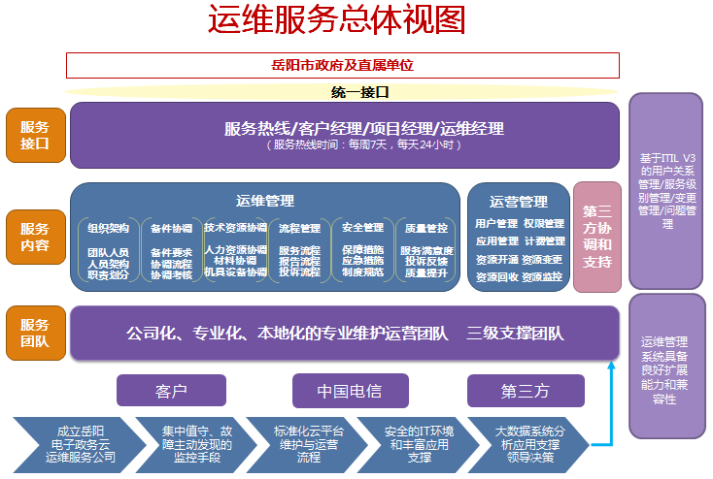
运维服务总体视图
陕西省政府

Slide 61
运维服务内容
服务范围 | 服务内容 | 服务方式
数据中心机房 | 值守服务 | 人员值守，每日例行巡检
 | 例行巡检服务
政务云平台 | 服务器硬件维护 | 热线支持、现场支持、远程维护
 | 操作系统维护
 | 应用管理服务
 | 数据备份服务
网络环境 | 网络设备维护管理 | 热线支持、现场支持、远程维护
 | 网络日常配置维护
存储 | 存储维护管理 | 热线支持、现场支持、远程维护
 | 存储日常配置维护
安全平台 | 安全设备维护管理 | 热线支持、现场支持、远程维护
 | 安全平台日常配置维护
安全管理 | 病毒防护服务 | 热线支持、现场支持、安全培训
 | 信息安全应急服务
存储备份 | 服务器硬件维护 | 热线支持、现场支持、远程维护
 | 操作系统维护
 | 数据备份服务
陕西省政务云运维内容主要包括：机房管理，物理设备、虚拟设备、数据、平台资源及云管理平台等系统、设备、安全等日常管理与维护管理，负责承担云管理平台对陕西省各委办厅局及其地市部门所提供政务云的接入服务、数据服务、安全管理等。

Slide 62
云运营模式建议
根据省级电子政务云中心建设及各委办局的资源需求，审核编制年度需求计划，统一建设陕西省政务云中心，向各部门提供计算、存储、网络、信息、应用支撑等资源和服务。
政府统筹协调
政府投资建设
政务云中心由陕西省人民政府出资建设，各厅局信息化通用的基础设施及通用软件原则上不再单独购买，由省级电子政务云中心统一提供。
各委办局按需向省级电子政务办申请资源和服务，与云平台做好对接，经审核同意后在省级电子政务云中心开发、部署业务应用系统及部门内资源的分配。
部门按需应用
省级电子政务云中心建设完成后，运营维护走市场化、专业化道路，委托中国电信负责省级电子政务云中心的运营运维工作，确保服务能力，降低电子政务建设和运维成本。
企业负责运维
为保障电子政务云中心建设顺利推进，确保云平台发挥应用效用，陕西人民政府需建立并完善云平台的协调与监管机制，对云平台的建设、应用、运维和安全等工作实施全程、全方位的监管。
政府实施监管

Slide 63
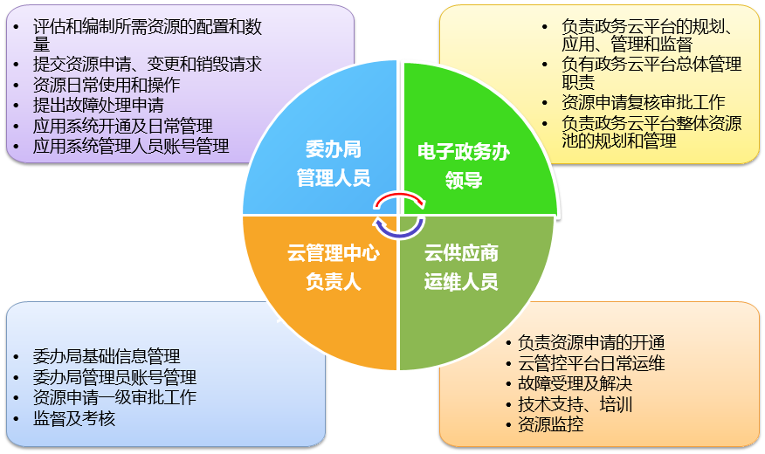
陕西省政府角色定位

Slide 64
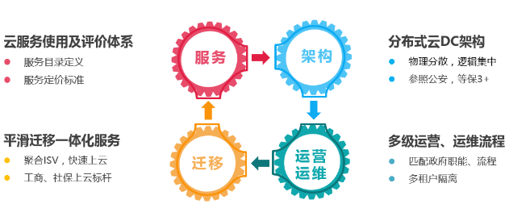
云运营流程及体系
通过政策支撑、组织架构、建设模式、方案架构、管理模式五大维度的顶层设计保障委办局业务迁移至云平台，并联合电信梳理云服务目录及评价体系。
通过树立上云标杆，举办发布会扩大标杆影响，并完善方案构架，通过容灾、安全等高级云服务打消云平台使用者顾虑。
业务迁移及运营运维方面，合作伙伴提供完善的业务迁移方案，联合运营团队及开放的政务行业生态链；数据共享方面，分步走，先建管道，再建共享目录，最后大数据分析，以业务规范约束新建系统必须支持数据共享。

Slide 65
 | 提 纲
 | 省级电子政务应用现状
 | 智慧政务云解决方案
 | 运营运维思路及建议
 | 优势及相关案例

Slide 66
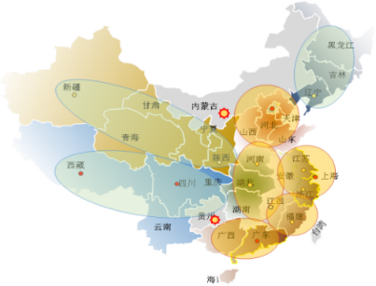
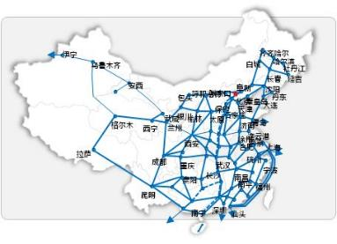
智慧政务云整体优势：优质丰富的基础网络和IDC资源
全球最大基础网络运营商
云网协同与IDC设施结合
覆盖最广、容量最大、速率最快的立体化网络基础设施
23万公里光网干线，71万公里本地光缆，覆盖全国3.5万乡镇；全国首个全光网省，数百个光网城市
“双百兆” 新时代：宽带上网100M，4G+上网300M
拥有全国最丰富云及IDC资源，全国各类IDC
达380多座，其中五星级15座，四星级90座
专用传输网络实现IDC间高速互联

Slide 67
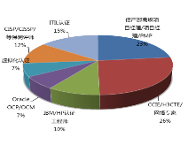




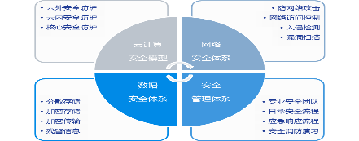
智慧政务云整体优势：安全可靠的一站式集成服务能力
全球最大的ICT提供商
全网一站式运营服务体系
注册资金3.94亿，三级服务体系，7000余人集成服务团队
年营业收入超过40亿，年均复合增长率30%以上
业务涵盖电信资源提供、系统集成、灾备、安全服务、运维服务、行业应用、软件开发等
六万
大客户经理
贴心服务
壹万
解决方案经理
量身定制
十万
维护大军
可用性保障
三大
研究院
研发后盾
多层次、体系化的安全服务能力
丰富的政务云产业合作及项目实施经验
云平台管理方
智慧政务云生态
实施7个省级政务云项目，40余个地市级政务云项目
签约阿里、华为两大集团级政务云合作伙伴，100+政务云产业链合作厂商
助力229个智慧城市建设，1000+智慧城市应用项目
各部门用户
云平台服务商
云产品提供商
ISV

Slide 68

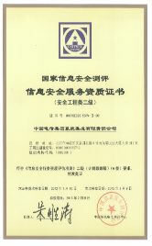
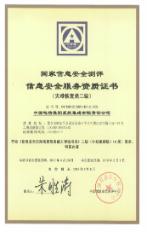
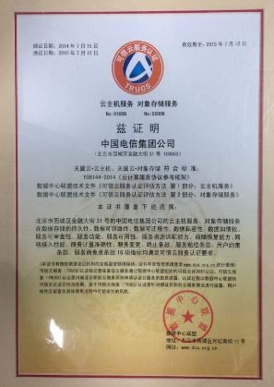

智慧政务云整体优势：最全最优的业内权威资质
拥有覆盖集成/安全/灾备/云服务的各类专业顶级资质
信息系统集成一级资质
顶级的国家安全服务资质
顶级的国家灾难恢复资质
ITSS运维服务能力资质
首批获得可信云认证

Slide 69
中国电信助力各地政务云建设运营
7个省级政务云项目
浙江、福建、四川、安徽、宁夏、甘肃、内蒙……
40+地市级政务云项目
杭州、嘉兴、丽水、金华、舟山、珠海、清远、佛山、徐州、淮北、九江、内江、南宁、柳州、孝感、海口……
Notes:
备注：图中黄色标注，代表已启动政务云的地区；插红旗标注，代表中国电信建设运营的地区。

Slide 70
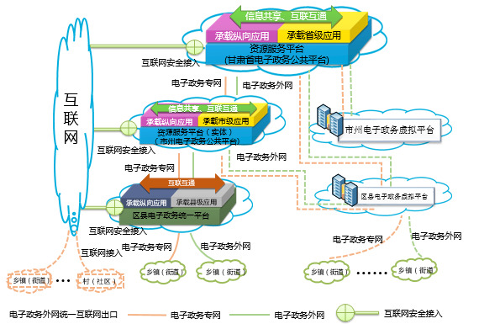
典型案例：甘肃省政务云
项目背景
政务云平台架构体系
甘肃省电子政务办公室于2013年6月争取到工信部首批18个省级“基于云计算的电子政务公共平台建设和应用试点”，以顶层设计为切入，启动省级政务云平台项目建设
甘肃电信承建甘肃省四级政务专网，承载各部门100多项核心业务应用，为部署政务云平台提供了统一的网络环境
建设需求
新增机房及网络接入
新增服务器计算及存储资源
建设异地灾备
提供安全技术体系
提供专业运维保障
建设办公自动化等应用系统及行政审批系统、精准扶贫平台等专业业务系统

Slide 71






典型案例：甘肃省政务云
甘肃省政务云平台目前承载甘肃政务服务网平台、甘肃精准扶贫大数据平台、甘肃省“两法”平台、甘肃省综治E通平台、甘肃省审计厅门户网站、甘肃省旅游局门户网站等多个省直单位及市（州）级业务平台。
建设目标及成效
小步快跑，急用先行，按需建设
平台安全可控，达到等保三级
公共平台基础设施资源利用率达到60%以上
公共平台网络互联互通率达98%以上，信息共享率达50%以上
公共平台自主可控、安全可靠软硬件比例达到90%以上
公共平台建设节约成本比例达到40%
面向政务
面向公众
发展方向
基于政府数据的的“互联网＋政务”核心平台
政务数据交换共享平台
大数据中心
发展
承载
政务服务网
精准扶贫
电子口岸
XX家省级厅局委办客户政务应用
政务云平台
各级政务应用
两法系统
三维社区管理
数字兰州

Slide 72


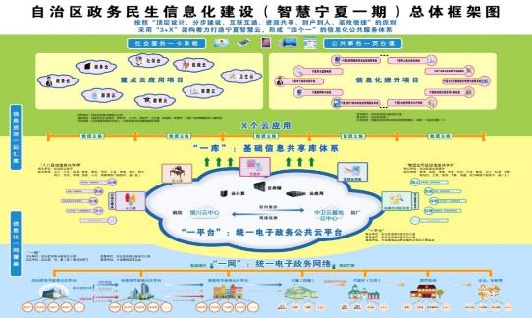


典型案例：宁夏政务云
背景：宁夏成立自治区信息化建设办公室，每年统筹10个亿信息化建设专项资金；以政务民生信息化为突破口，加快“一网一库一平台”、“八朵云”应用、千村电商和智慧宁夏综合展示中心建设
“3+X” : 一网 一库 一平台 X云应用
种类多
数量大
分布广
数据资源整合
数据服务发布
无统一架构
共享难度大，繁杂
集约性差，浪费大
缺少新技术
建设周期长
精准采集
联网采集
社会信息
数据质量
安全设备分散投资
安全标准不统一
依赖网络边界
防护手段单一
缺少纵深防护体系
信息共享面临挑战
技术架构复杂
基础信息采集需求难以满足
信息安全标准不统一

Slide 73
典型案例：宁夏政务云
政务云
社保云
卫生云
商务云
教育云
旅游云
家居云
民政云
1500个标准虚机
800T对象存储
500个负载均衡实例
320个数据库实例
100%
自主研发
7×24
小时本地运维保障
1500个标准虚机
800T对象存储
500个负载均衡实例
320个数据库实例
100%
自主研发
7×24
小时本地运维保障
———————————大规模分布式云操作系统 ——————————
———————————大规模分布式云操作系统 ——————————
云和大数据平台
高速互联
异地容灾
云和大数据平台
——————基础资源和网络保障——————————
—————————基础资源和网络保障 ———————————
模块化数据中心机房、双中心高速互联
定制化的服务器7*24小时的运维保障
模块化数据中心机房、双中心高速互联
定制化的服务器7*24小时的运维保障
银川中心（80天）
中卫中心（70天）
建设银川、中卫两地，数据主备，应用双活的公共云平台：3000个标准虚拟主机、1600T对象存储、 1000个负载均衡实例、 640个标准关系型数据库实例；
大数据平台：建成500T离线计算能力，75T实时计算能力。

Slide 74
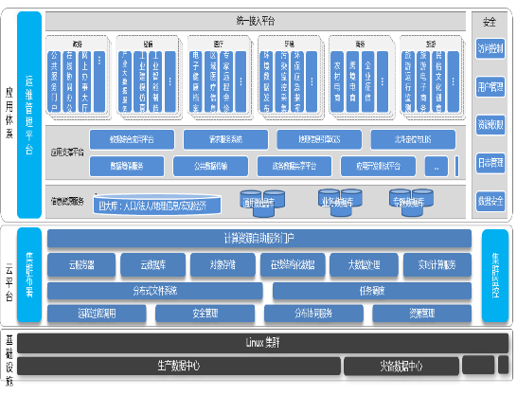
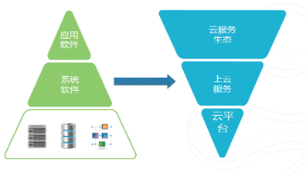
典型案例：宁夏政务云
统一技术架构
统一安全防护
统一运维保障
政府30%系统已上云，相比传统方式分散建设方式，节省64%数据中心建设投资和18%的运维费用
依托云平台部署可减少51.1%的信息化项目硬件投资，缩短50%以上的应用开发和部署周期
政府信息化工作人员，从初级的基础运维工作解放出来，致力于云应用开发和数据管理
采用统一平台架构，使政府数据共享更容易，更方便
基础资源+云服务资源+数据服务支撑+增值服务（云迁移、灾备等）
采用BO模式，合伙伙伴为阿里，阿里参与平台运营并参与分成，集团集成公司提供云管平台及云迁移服务

Slide 75
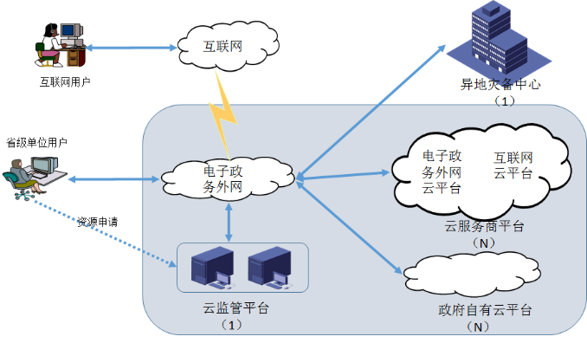
典型案例：四川政务云
四川省政务云平台总体架构规划为“1+N+N+1”：
1个省级政务云监管平台
N个云服务商平台（N>=2）
N个政府部门自有云平台（N>=1）
1个数据灾备中心。

Slide 76
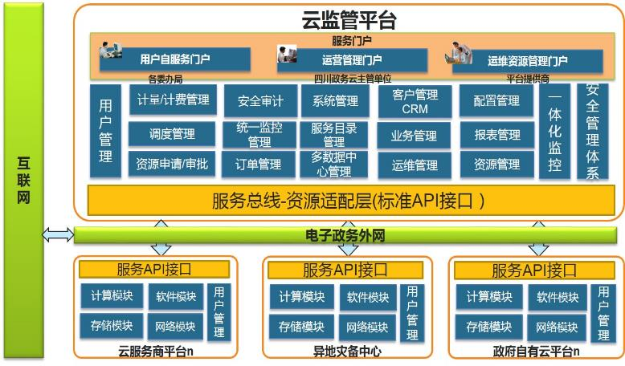
典型案例：四川政务云

Slide 77
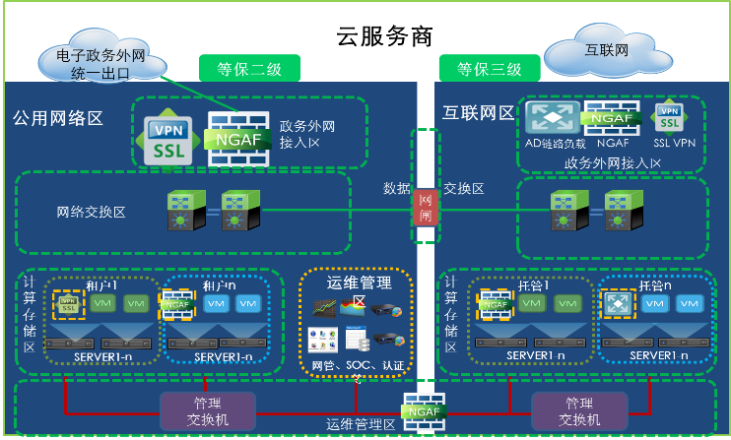
典型案例：四川政务云
云服务商平台架构
10->10000+的可扩展性
毫秒级热迁移
基于SDN的虚拟私有云VPC管理
基于策略的资源动态调整
“搭积木”式的业务自动化部署
虚拟机高可用
服务器动态扩展
丰富的管理监控能力
…

Slide 78
谢谢！

